Slide 1

Chủ đề : Nước và các hiện tượng tự nhiên
Giáo dục phát triển nhận thức
Hoạt động: Khám phá khoa học
Đề tài: Tìm hiểu về 1 số hiện tượng tự nhiên
Đối tượng: 3 – 4 tuổi
Thời gian: 20 – 25 phút

Slide 2

Hoạt động 1: Ổn định tổ chức, giới thiệu bài
Hát bài hát “ Trời nắng trời mưa”

Slide 3
Hoạt động 2: Khám phá

Slide 4
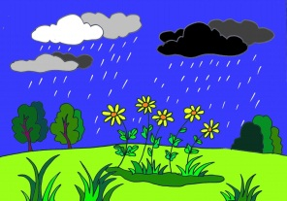

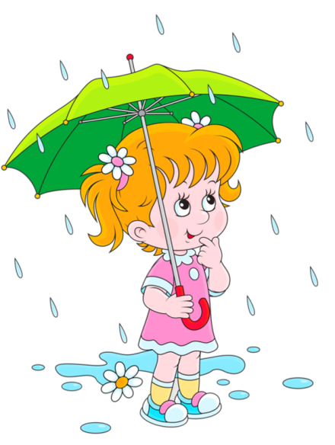

Slide 6
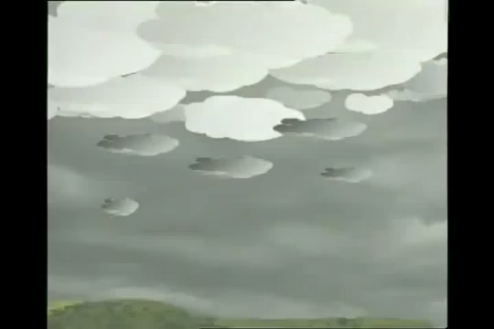

Slide 8
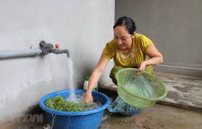
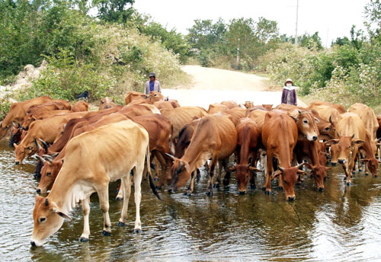
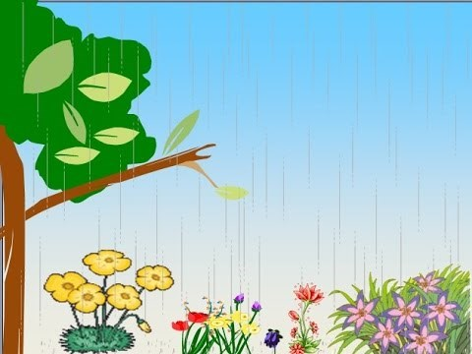
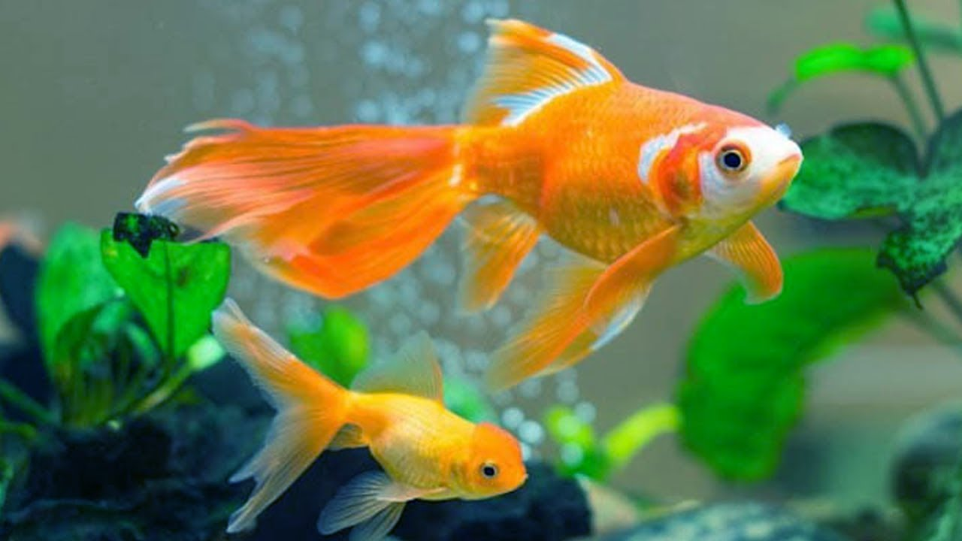

Slide 10
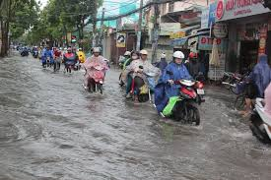
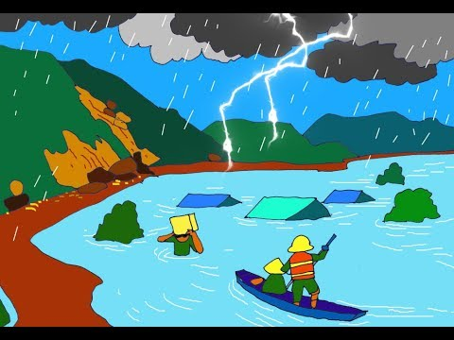
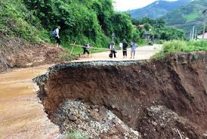
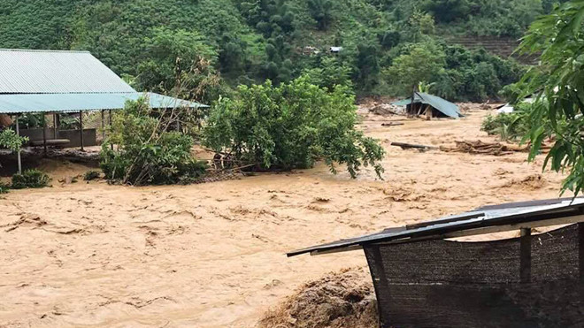

Slide 12
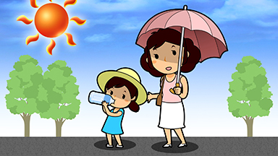

Slide 14
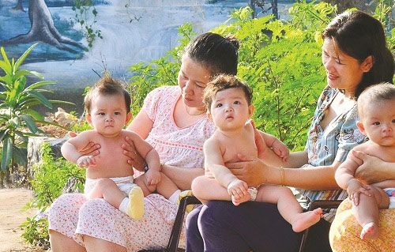
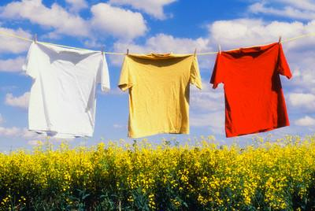
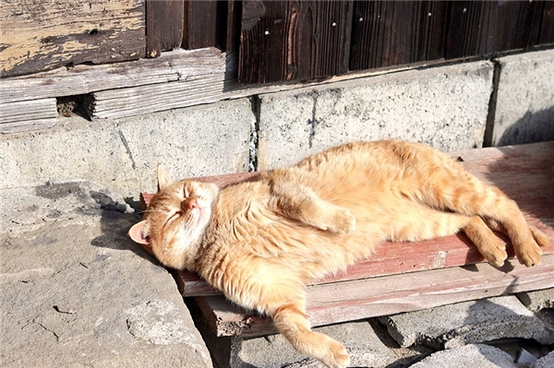
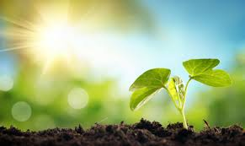

Slide 16
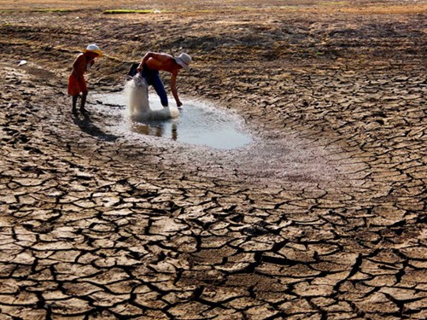
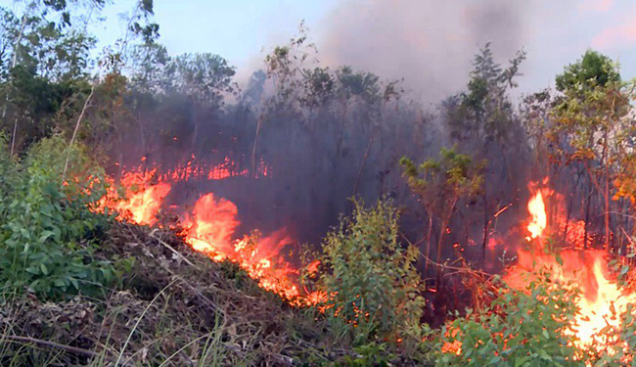
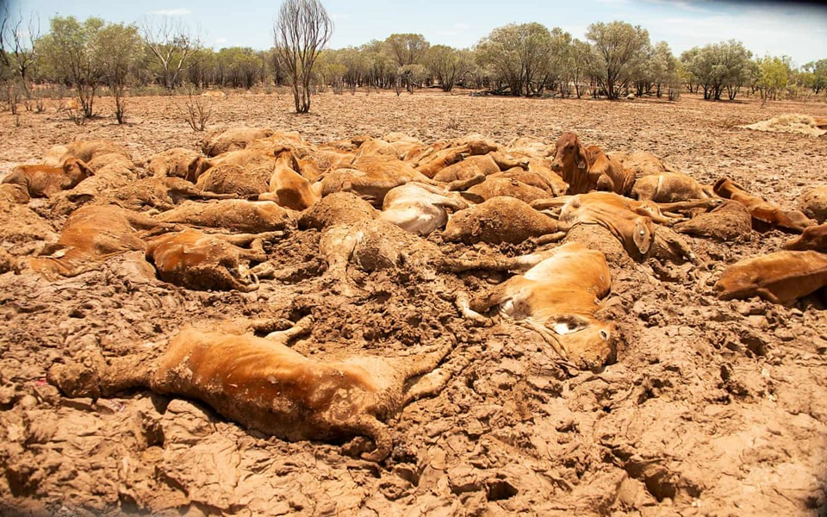

Slide 17
Hoạt động 3: Kết thúc
Trò chơi “ Các hiện tượng tự nhiên”

